Slide 1
Praćenje objekata u videozapisima
Završni rad br. 5863
Luka Mijić

Slide 2
Uvod

Slide 3
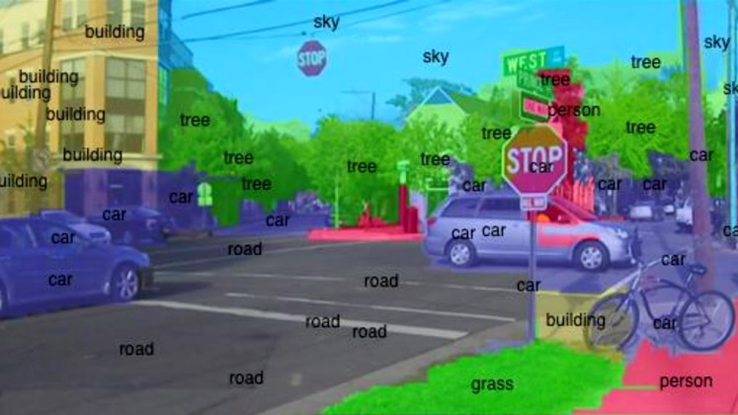
Računalni vid
Znanstvena disciplina koja se bavi teorijom računalnih sustava koji izvlače informacije iz vizulanih podataka
Početak u kasnim 1960.-tima na sveučlištima
Prvotna ideja je bila oponašanje ljudskog vizualnog sustava
Nakon razdoblja korištenja strogih matematičkih i statističkih metoda, danas u računalnom vidu prevladava strojno učenje

Slide 4
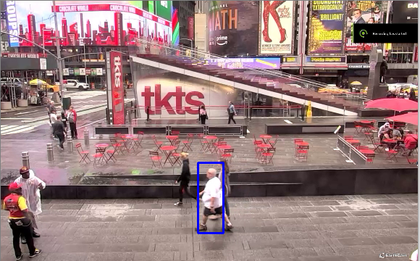
Praćenje objekata
Postoji mnogo različitih algoritama
Fokus ovog rada je bio na algoritmu FragTrack koji je baziran na fragmentiranju odabranog predloška i uspoređivanju histograma fragmenata

Slide 5
Osnovni pojmovi

Slide 6

OpenCV
Računalna bibilioteka koja nudi razne funkcionalnosti usko povezane s područjem računalnog vida
Pisana je u programskom jeziku C i C++
Postoje biblioteke koje povezuju bliblioteku s raznim programskim jezicima poput Java, Python itd.

Slide 7
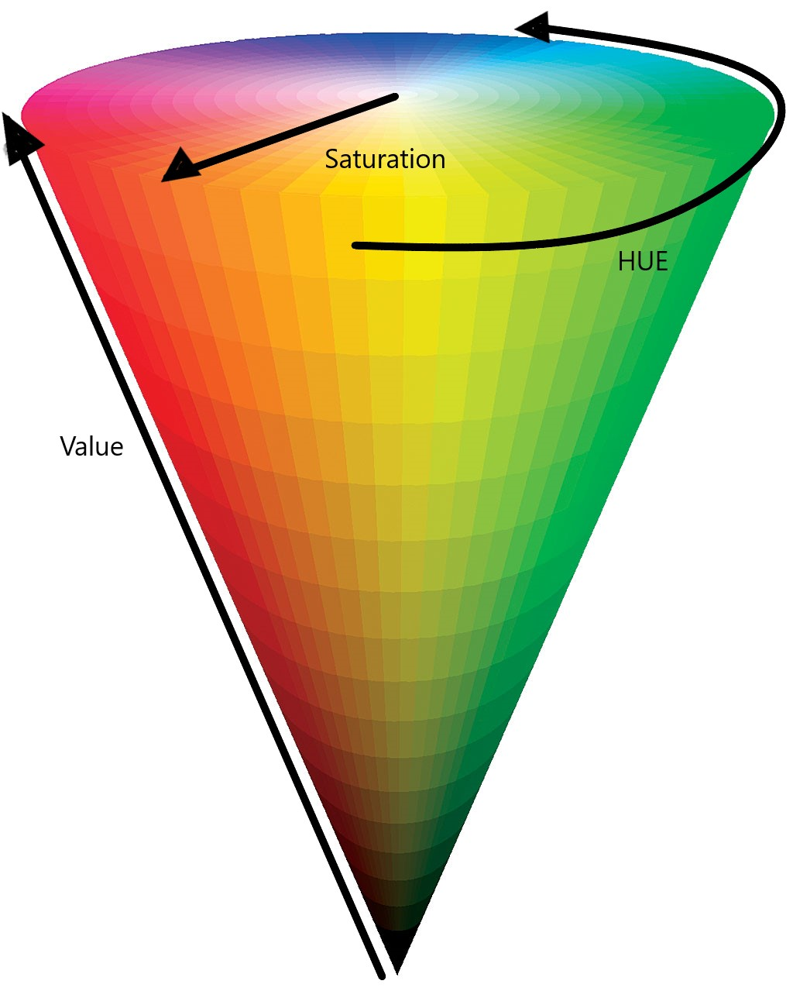
HSV prostor boja

Slide 8
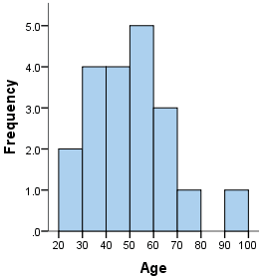
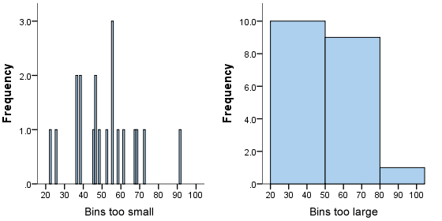
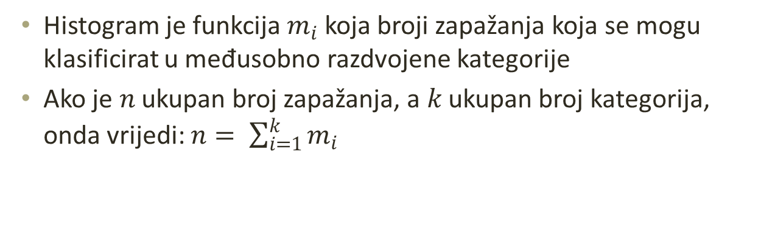
Histogram
Histogram je funkcija $m_{i}$ koja broji zapažanja koja se mogu klasificirat u međusobno razdvojene kategorije
Ako je $n$ ukupan broj zapažanja, a $k$ ukupan broj kategorija, onda vrijedi: $n= \sum_{i=1}^{k}{m_{i}}$

Slide 9
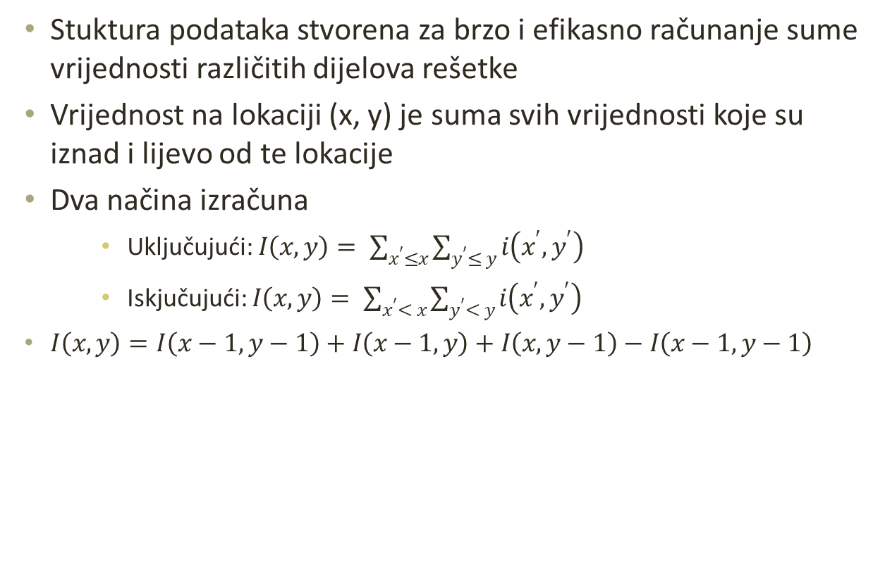
Integralna slika
Stuktura podataka stvorena za brzo i efikasno računanje sume vrijednosti različitih dijelova rešetke
Vrijednost na lokaciji (x, y) je suma svih vrijednosti koje su iznad i lijevo od te lokacije
Dva načina izračuna
Uključujući: $I\left(x, y\right)= \sum_{x^{′}≤x}{\sum_{y^{′}≤ y}{i\left(x^{′}, y^{′}\right) }}$
Iskjučujući: $I\left(x, y\right)= \sum_{x^{′}< x}{\sum_{y^{′}< y}{i\left(x^{′}, y^{′}\right)}}$
$I\left(x, y\right)=I\left(x−1, y−1\right)+I\left(x−1, y\right)+I\left(x, y−1\right)−I\left(x−1, y−1\right)$

Slide 10
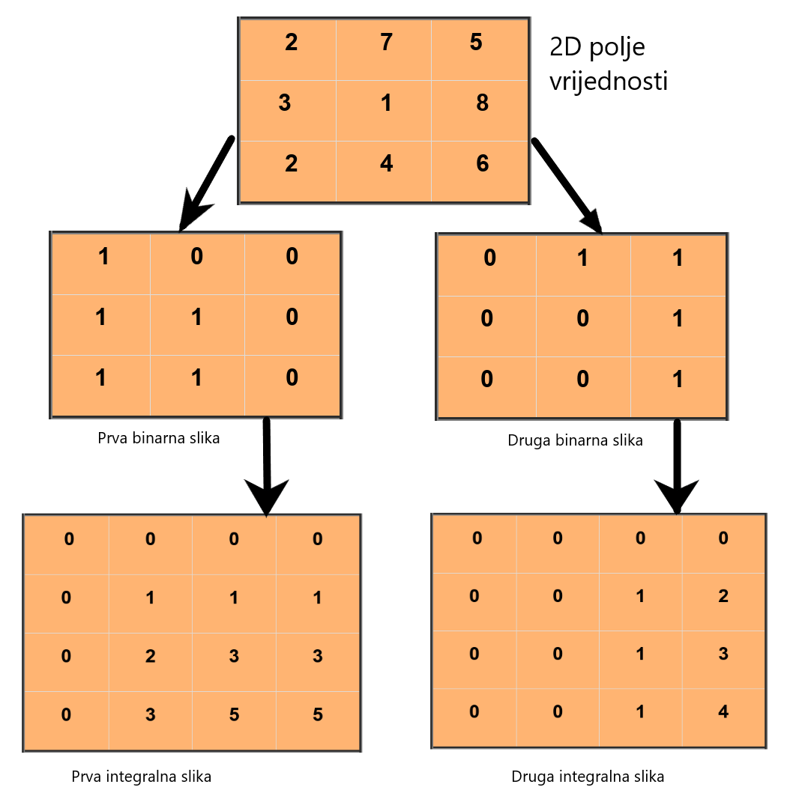
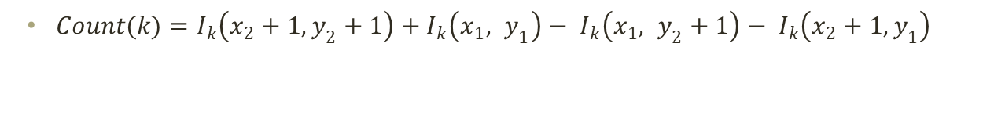
$Count(k)=I_{k}\left(x_{2}+1, y_{2}+1\right)+I_{k}\left(x_{1}, y_{1}\right)− I_{k}\left(x_{1}, y_{2}+1\right)− I_{k}\left(x_{2}+1, y_{1}\right)$

Slide 11
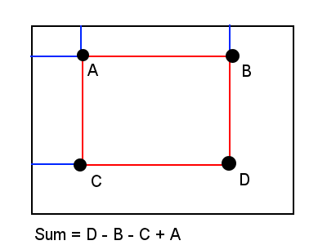
$Count(k)=I_{k}\left(x_{2}+1, y_{2}+1\right)+I_{k}\left(x_{1}, y_{1}\right)− I_{k}\left(x_{1}, y_{2}+1\right)− I_{k}\left(x_{2}+1, y_{1}\right)$

Slide 12
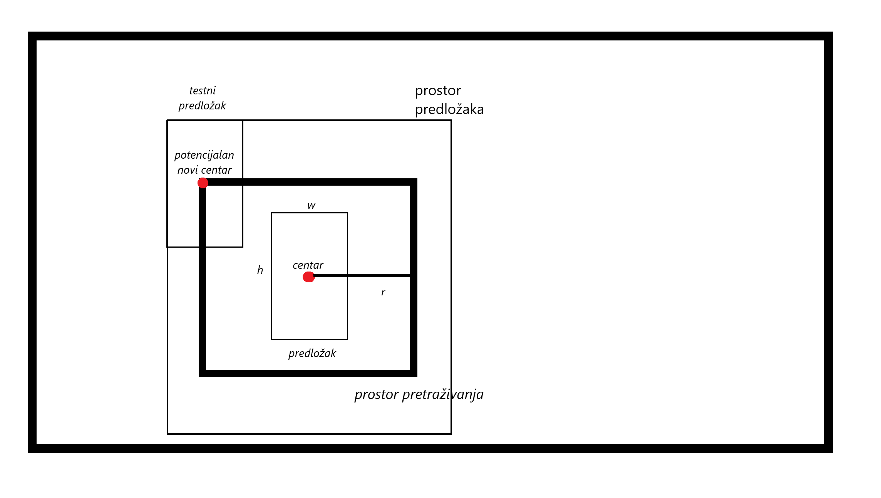
Algoritam FragTrack

Slide 13
Rezultati

Slide 14
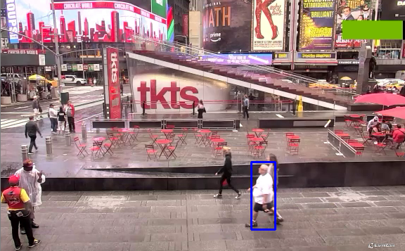
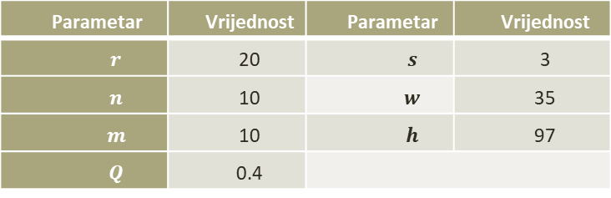
Test 1
Parametar | Vrijednost | Parametar | Vrijednost
$$r$$ | 20 | $$s$$ | 3
$$n$$ | 10 | $$w$$ | 35
$$m$$ | 10 | $$h$$ | 97
$$Q$$ | 0.4

Slide 15
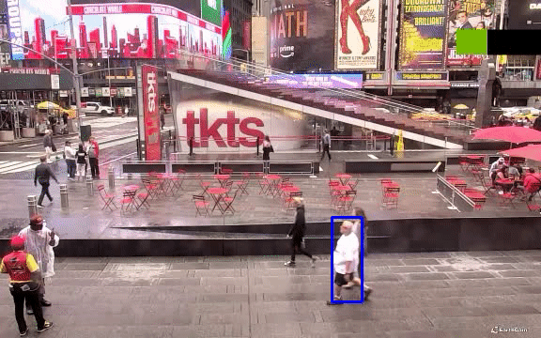
Proces | Vrijeme izvođenja
Računanje integralne slike | 0.04s
Usporedba 2 predloška | 0.01s
Računanje novog centra | 2.2s

Slide 16
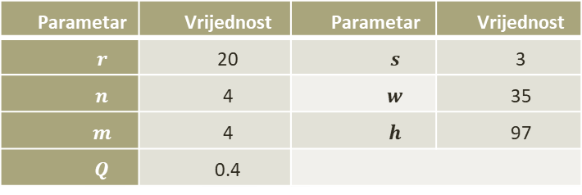
Test 2
Parametar | Vrijednost | Parametar | Vrijednost
$$r$$ | 20 | $$s$$ | 3
$$n$$ | 4 | $$w$$ | 35
$$m$$ | 4 | $$h$$ | 97
$$Q$$ | 0.4

Slide 17
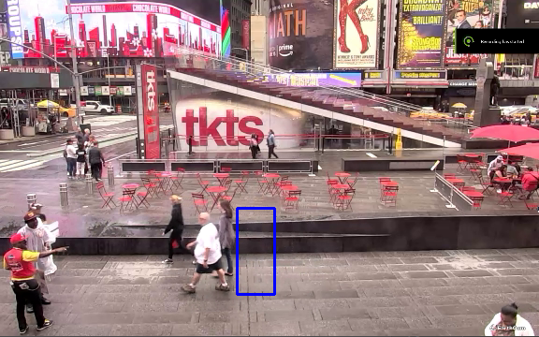
Proces | Vrijeme izvođenja
Računanje integralne slike | 0.04s
Usporedba 2 predloška | 0.002s
Računanje novog centra | 0.42s

Slide 18
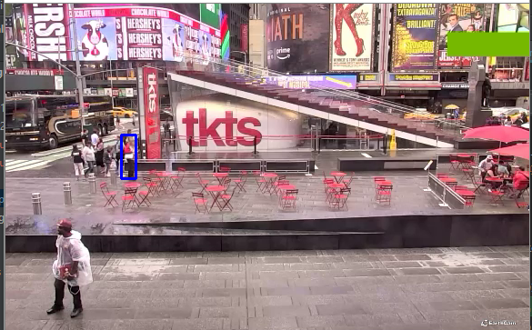
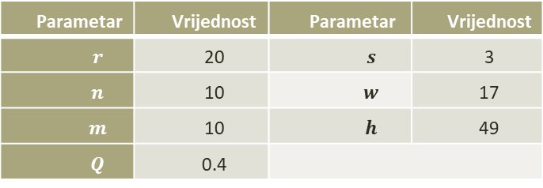
Test 3
Parametar | Vrijednost | Parametar | Vrijednost
$$r$$ | 20 | $$s$$ | 3
$$n$$ | 10 | $$w$$ | 17
$$m$$ | 10 | $$h$$ | 49
$$Q$$ | 0.4

Slide 19
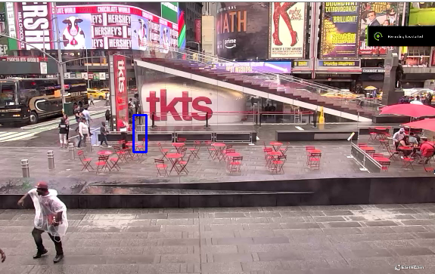

Slide 20
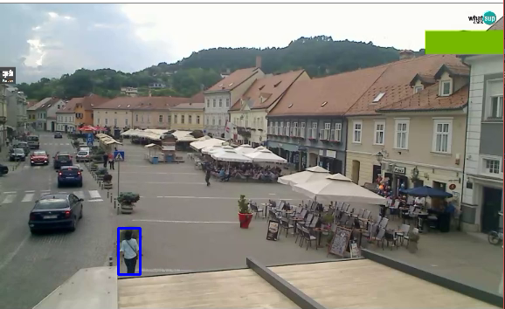
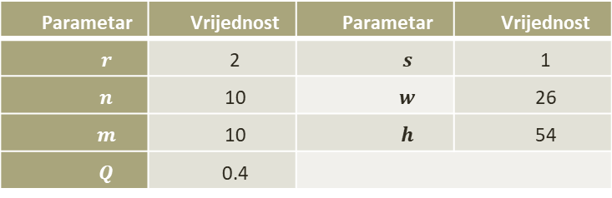
Test 4
Parametar | Vrijednost | Parametar | Vrijednost
$$r$$ | 2 | $$s$$ | 1
$$n$$ | 10 | $$w$$ | 26
$$m$$ | 10 | $$h$$ | 54
$$Q$$ | 0.4

Slide 21
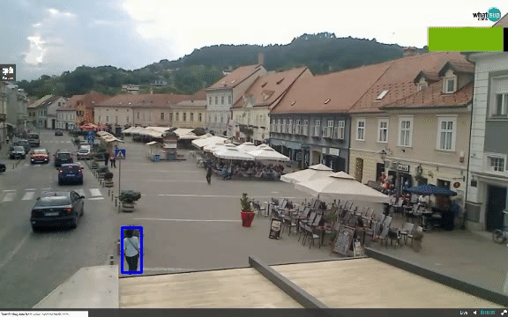
Proces | Vrijeme izvođenja
Računanje integralne slike | 0.008s
Usporedba 2 predloška | 0.01s
Računanje novog centra | 0.29s

Slide 22
